Slide 1
7. Tulvat
• Tulvia esiintyy eri puolilla maapalloa, erityisesti jokilaaksoissa ja merien rannikoilla.
• Jokilaaksoissa tulvia aiheuttavat nopea lumien sulaminen, jääpadot sekä rankkasateet, jotka lisäävät eroosiota. Merien rannikoilla tulvien aiheuttajia ovat myrskyt ja tsunamit.
• Ilmastonmuutos, kaupungistuminen, peltojen raivaus ja metsien hakkuut lisäävät tulvia.
• Tulviin varaudutaan kartoittamalla tulvariskialueet.
• Tulvavahinkojen torjuntatapoja ovat tulvapenkereet, vesien säännöstely patojen ja tekoaltaiden avulla sekä pintavalunnan hidastaminen.

Slide 3
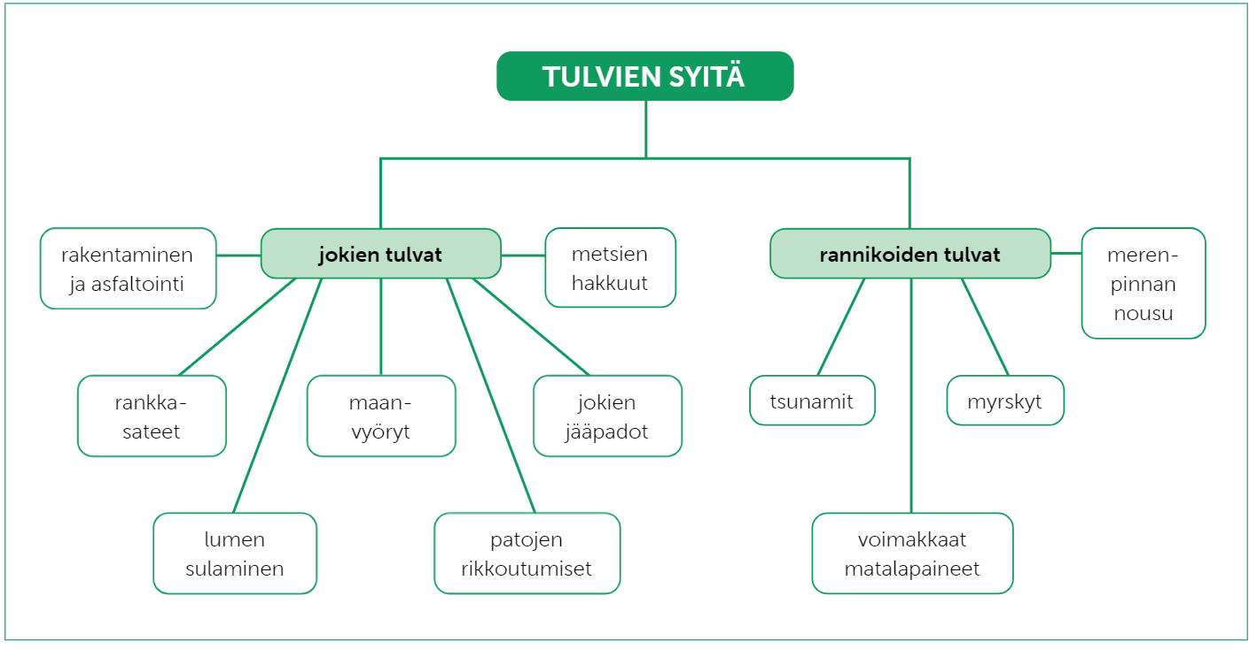

Slide 4
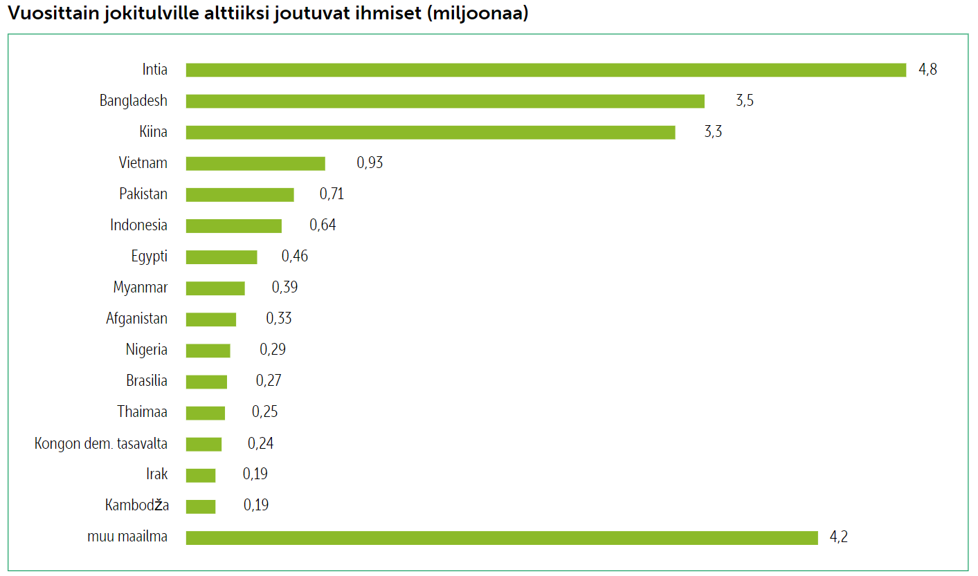

Slide 5
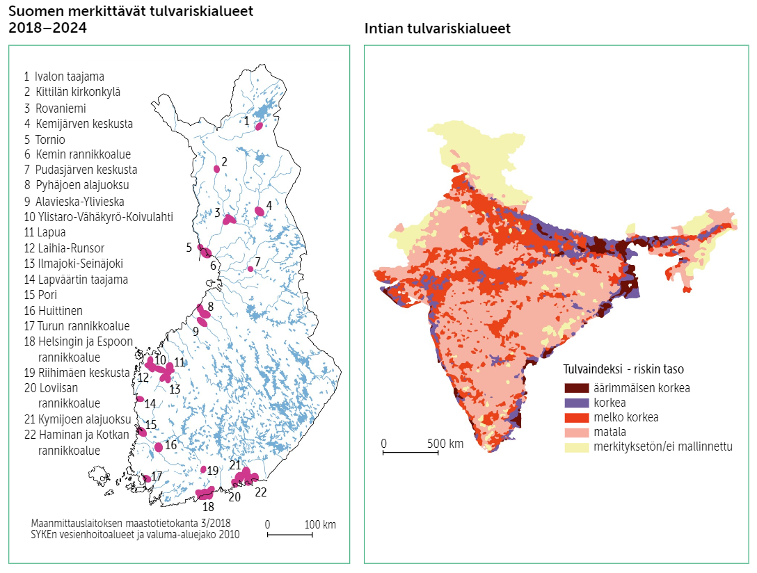

Slide 6
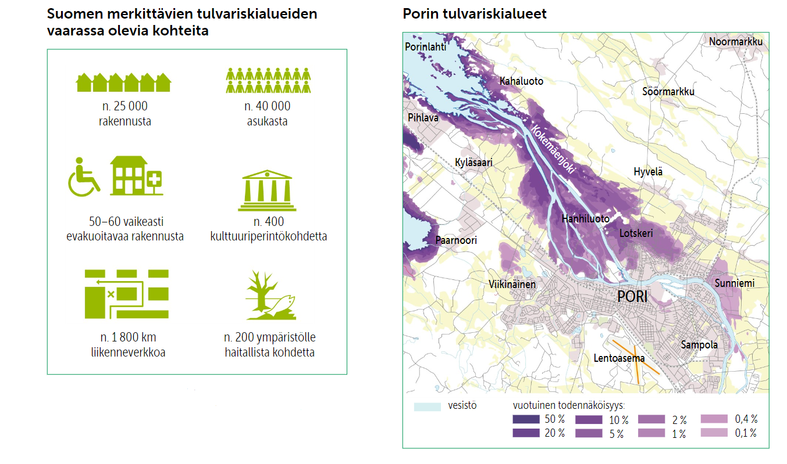

Slide 7
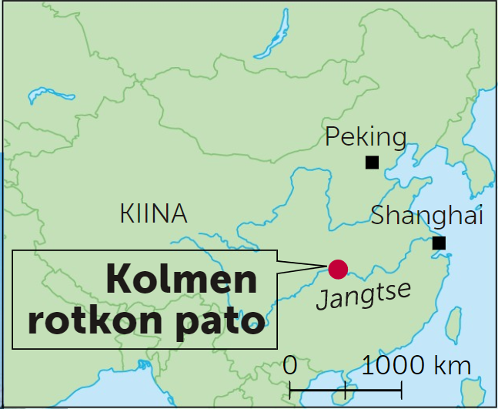
Jangtsejoen Kolmen rotkon pato

Slide 8
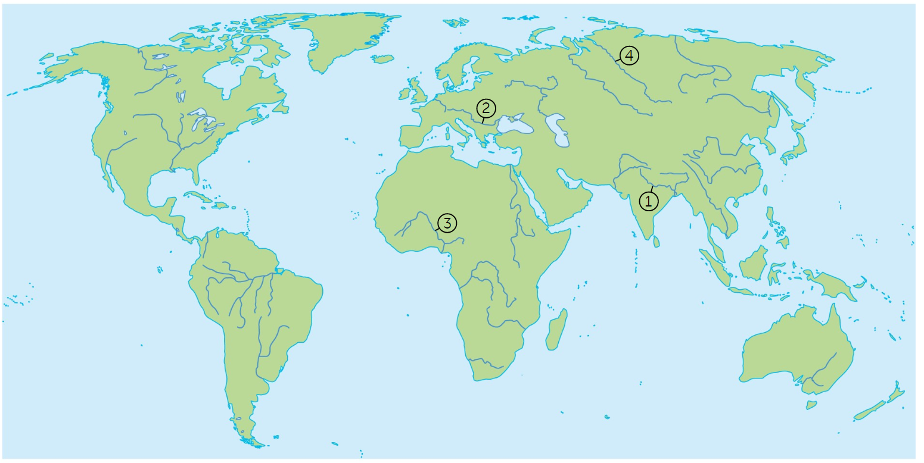
Painetun kirjan tehtävän 4 aineisto

